Slide 1





2025
HIVER
SAMEDI 27 DECEMBRE | DIMANCHE 28 DECEMBRE | LUNDI 29 DECEMBRE | MARDI 30 DECEMBRE | MERCREDI 31 DECEMBRE | JEUDI 1 JANVIER | VENDREDI 2 JANVIER | SAMEDI 3 JANVIER | DIMANCHE 4 JANVIER

Slide 2


HIVER
LUNDI 5 JANVIER | MARDI 6 JANVIER | MERCREDI 7 JANVIER | JEUDI 8 JANVIER | VENDREDI 9 JANVIER | SAMEDI 10 JANVIER | DIMANCHE 11 JANVIER | LUNDI 12 JANVIER | MARDI 13 JANVIER
MUSIQUE

Slide 3
HIVER
MERCREDI 14 JANVIER | JEUDI 15 JANVIER | VENDREDI 16 JANVIER | SAMEDI 17 JANVIER | DIMANCHE 18 JANVIER | LUNDI 19 JANVIER | MARDI 20 JANVIER | MERCREDI 21 JANVIER | JEUDI 22 JANVIER
MUSIQUE

Slide 4

HIVER
VENDREDI 23 JANVIER | SAMEDI 24 JANVIER | DIMANCHE 25 JANVIER | LUNDI 26 JANVIER | MARDI 27 JANVIER | MERCREDI 28 JANVIER | JEUDI 29 JANVIER | VENDREDI 30 JANVIER | SAMEDI 31 JANVIER

Slide 5
HIVER
DIMANCHE 1 FEVRIER | LUNDI 2 FEVRIER | MARDI 3 FEVRIER | MERCREDI 4 FEVRIER | JEUDI 5 FEVRIER | VENDREDI 6 FEVRIER | SAMEDI 7 FEVRIER | DIMANCHE 8 FEVRIER | LUNDI 9 FEVRIER

Slide 6
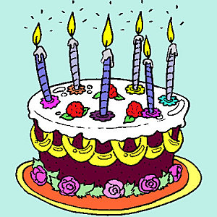

HIVER
MARDI 10 FEVRIER | MERCREDI 11 FEVRIER | JEUDI 12 FEVRIER | VENDREDI 13 FEVRIER | SAMEDI 14 FEVRIER | DIMANCHE 15 FEVRIER | LUNDI 16 FEVRIER | MARDI 17 FEVRIER | MERCREDI 18 FEVRIER

Slide 7
HIVER
JEUDI 19 FEVRIER | VENDREDI 20 FEVRIER | SAMEDI 21 FEVRIER | DIMANCHE 22 FEVRIER | LUNDI 23 FEVRIER | MARDI 24 FEVRIER | MERCREDI 25 FEVRIER | JEUDI 26 FEVRIER | VENDREDI 27 FEVRIER

